Slide 1
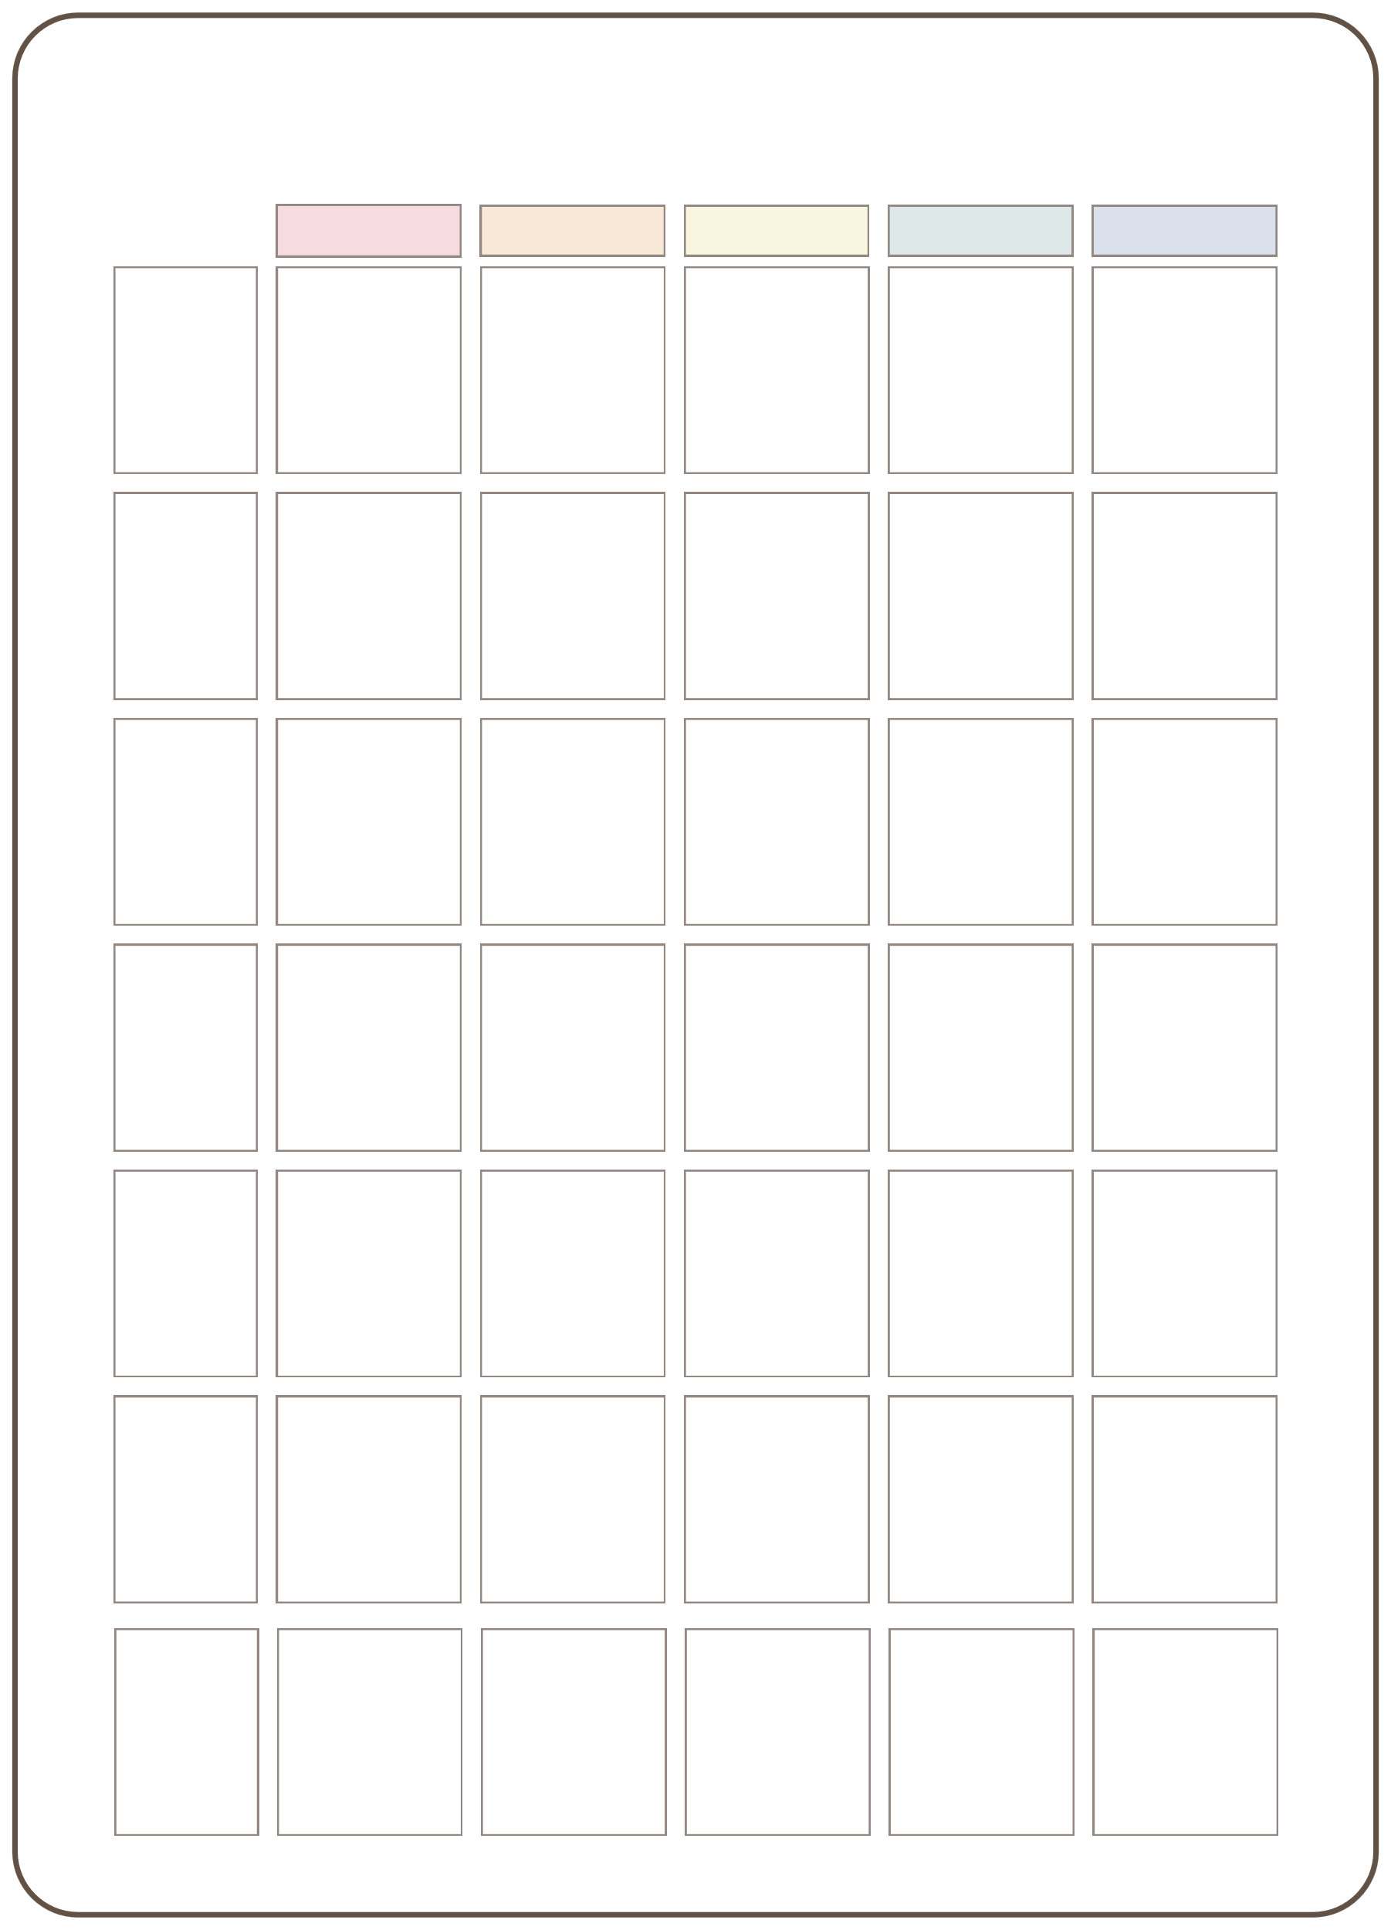
HORARIO DOCENTE
LUNES
MARTES
MIÉRCOLES
JUEVES
VIERNES

Slide 2
HORARIO AULA
LUNES
MARTES
MIÉRCOLES
JUEVES
VIERNES

